Slide 1
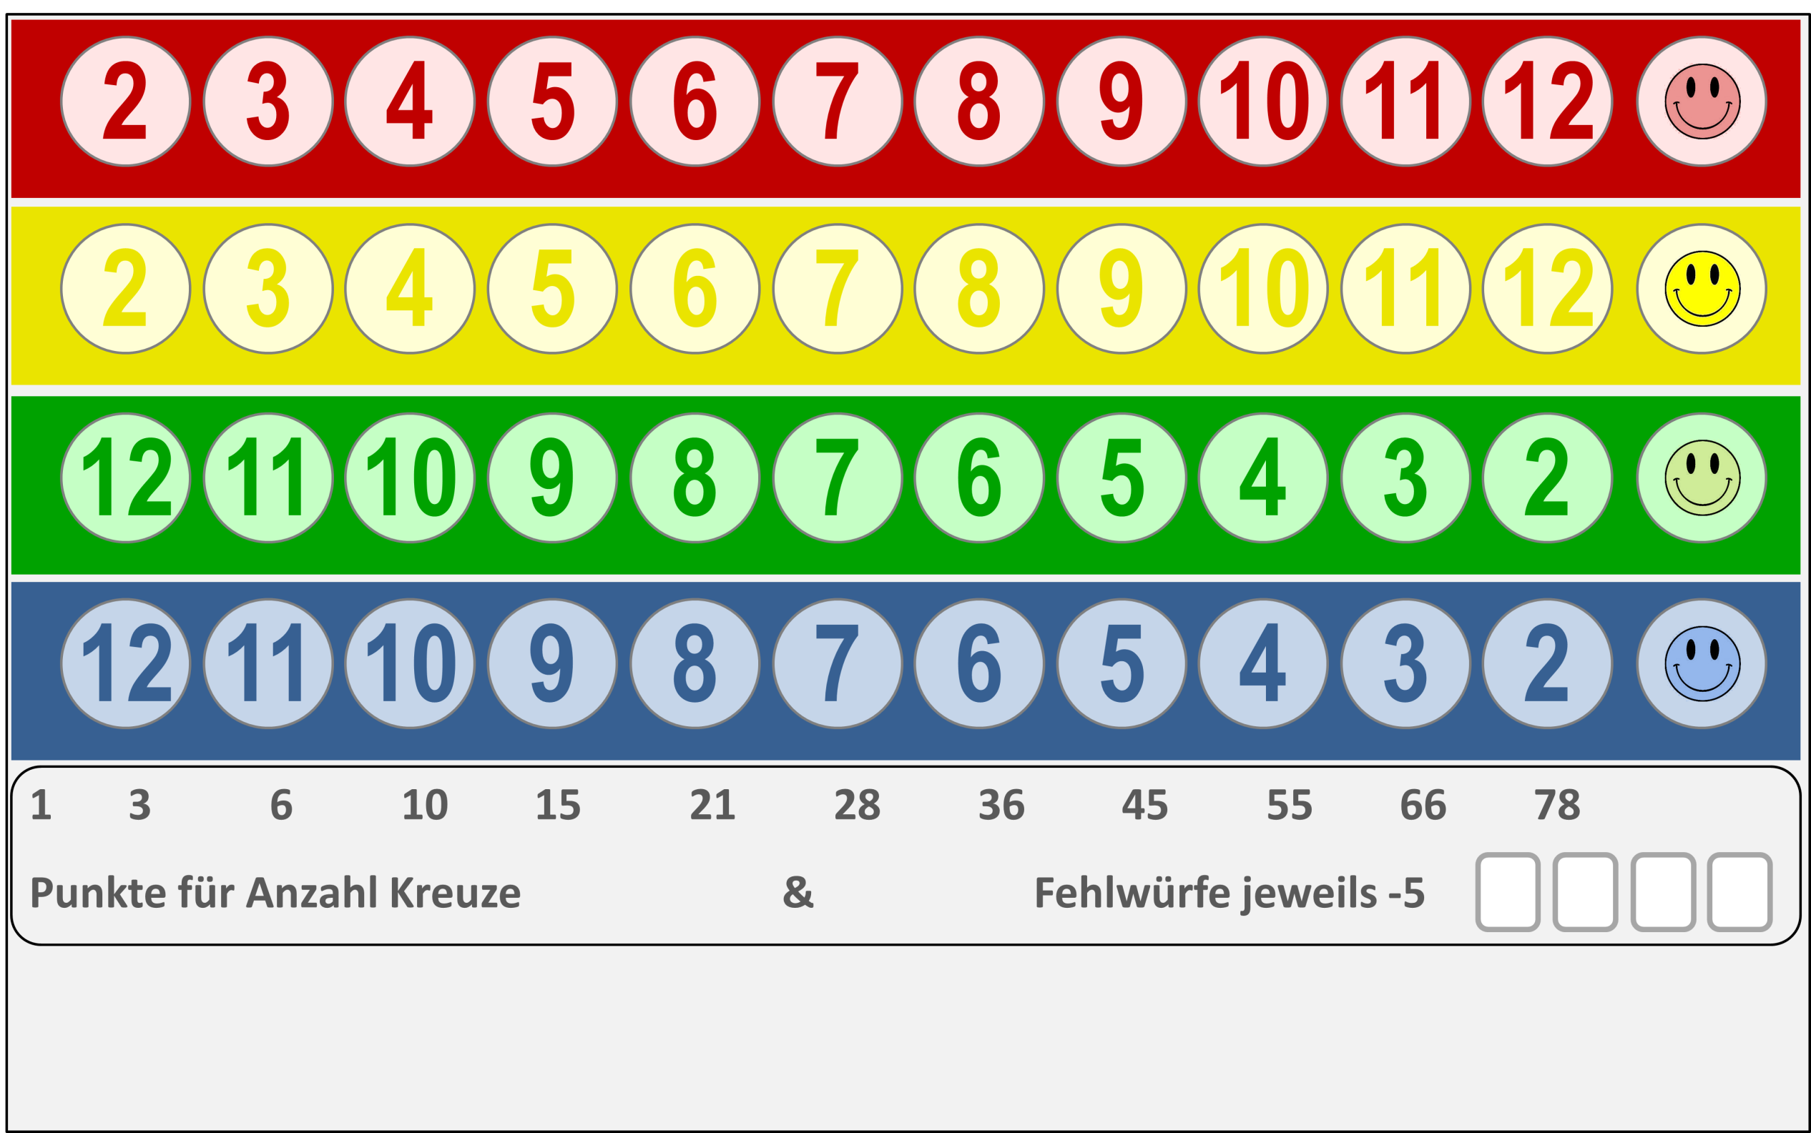
qdice

Slide 2
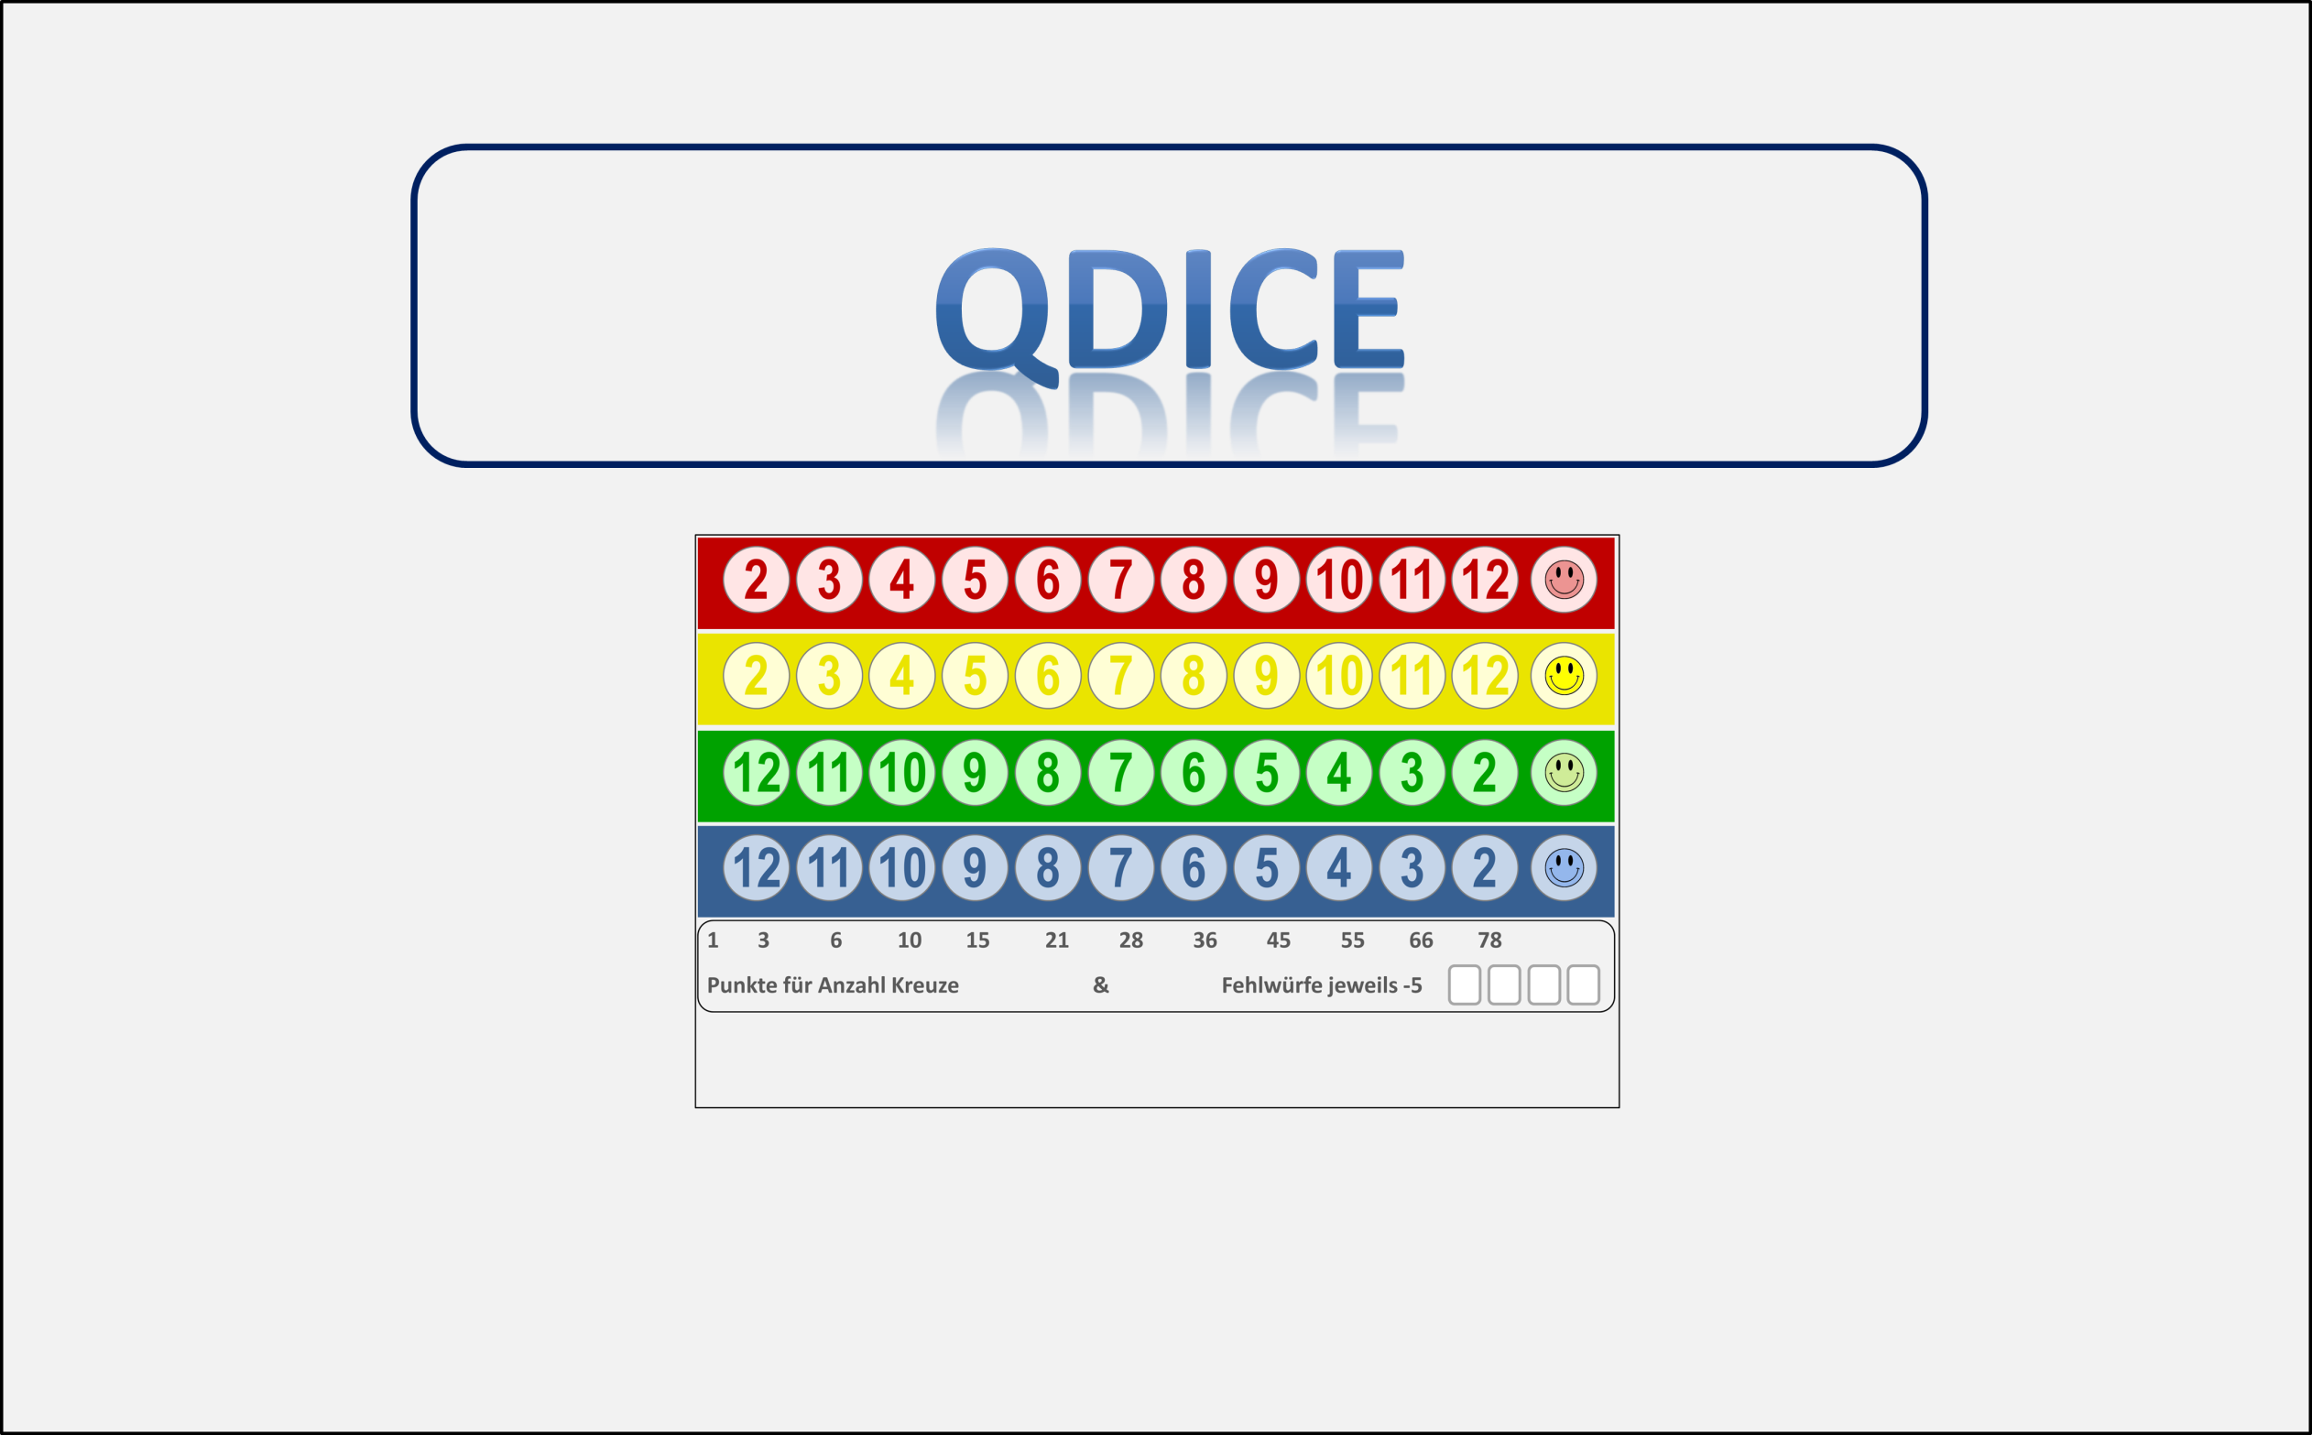

Slide 3
Divider

Slide 4
Player 1
Player 2
Player 3
Player 4
1 3 6 10 15 21 28 36 45 55 66 78
Punkte für Anzahl Kreuze & Fehlwürfe jeweils -5

Slide 5
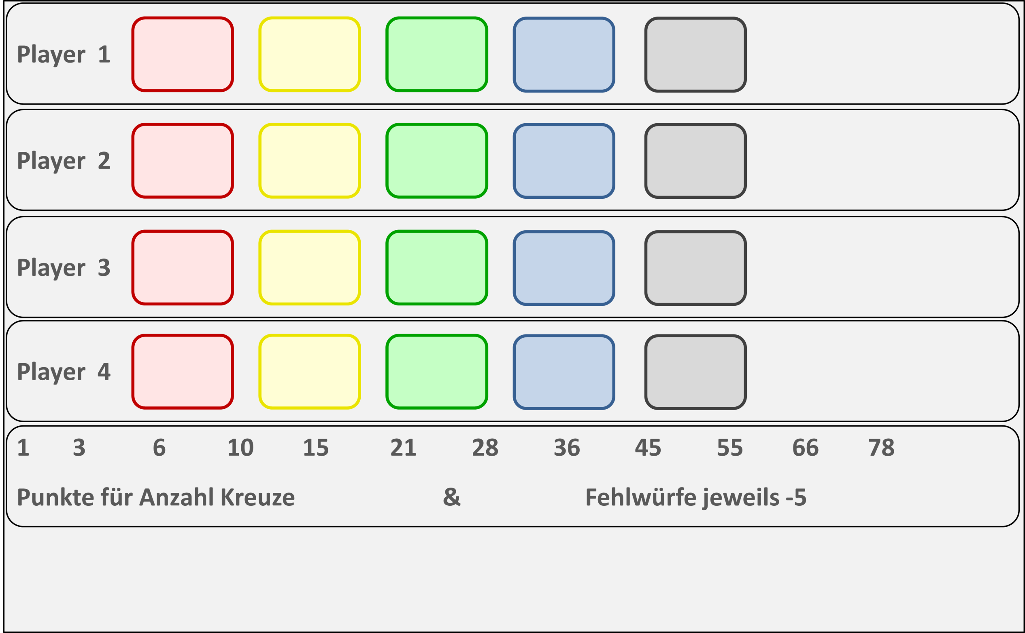

Slide 6
Divider

Slide 7

2
3
4
5
6
7
8
9
10
11
12
2
3
4
5
6
7
8
9
10
11
12
12
11
10
9
8
7
6
5
4
3
2
12
11
10
9
8
7
6
5
4
3
2
1 3 6 10 15 21 28 36 45 55 66 78
Punkte für Anzahl Kreuze & Fehlwürfe jeweils -5

Slide 9
OLDER VERSIONS
O

Slide 10
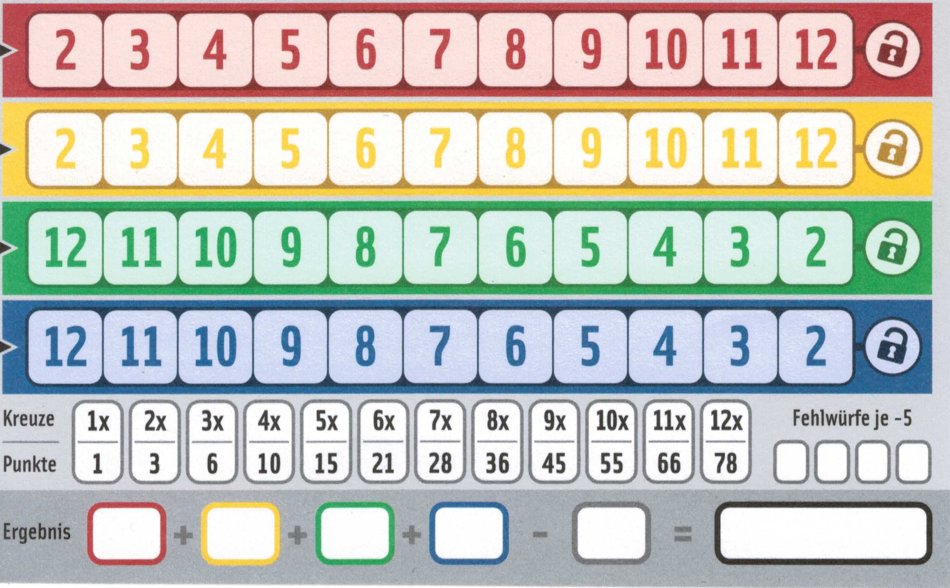
2
3
4
5
6
7
8
9
10
11
12
2
3
4
5
6
7
8
9
10
11
12
2
3
4
5
6
7
8
9
10
11
12
2
3
4
5
6
7
8
9
10
11
12
2
3
4
5
6
7
8
9
10
11
12
1 3 6 10 15 21 28 36 45 55 66 78
Punkte für Anzahl Kreuze & Fehlwürfe jeweils -5

Slide 11
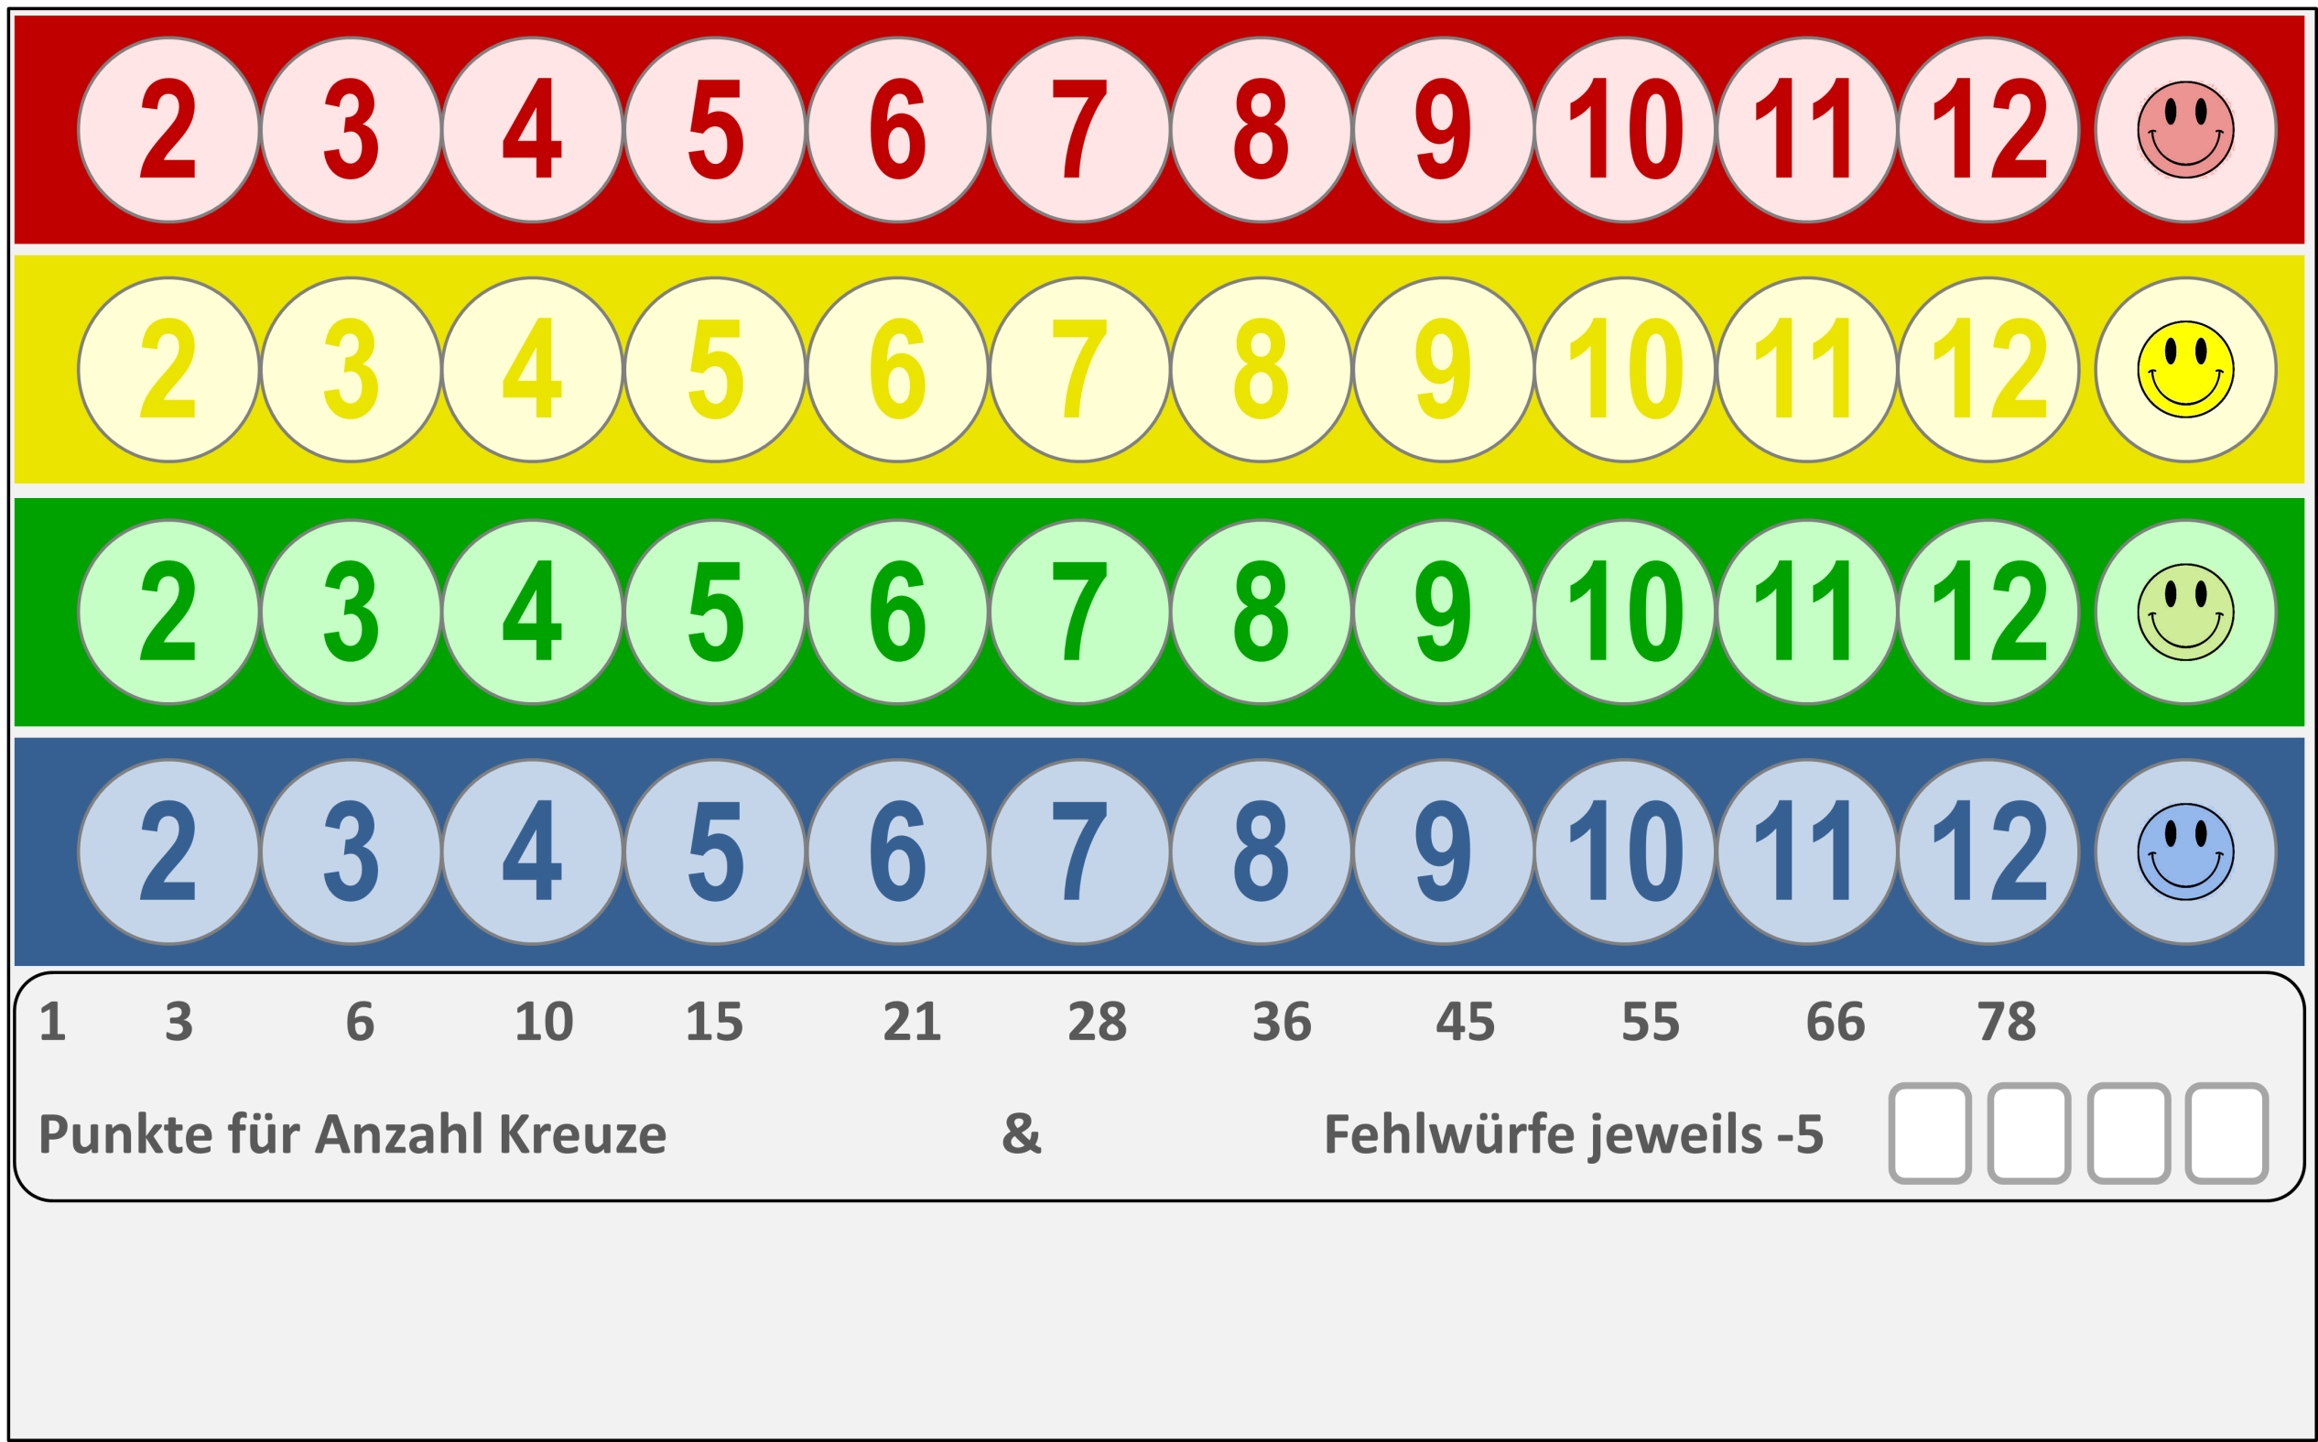

Slide 12
2
3
4
5
6
7
8
9
10
11
12
2
3
4
5
6
7
8
9
10
11
12
2
3
4
5
6
7
8
9
10
11
12
2
3
4
5
6
7
8
9
10
11
12
1 3 6 10 15 21 28 36 45 55 66 78
Punkte für Anzahl Kreuze & Fehlwürfe jeweils -5

Slide 13
2
3
4
5
6
7
8
9
10
11
12
2
3
4
5
6
7
8
9
10
11
12
2
3
4
5
6
7
8
9
10
11
12
2
3
4
5
6
7
8
9
10
11
12
1 3 6 10 15 21 28 36 45 55 66 78
Punkte für Anzahl Kreuze & Fehlwürfe jeweils -5

Slide 14
